Slide 1
SMART 4U
Digitalni marketing, tržno komuniciranje in organizacija dogodkov
Napredni marketing z značajem

Slide 2
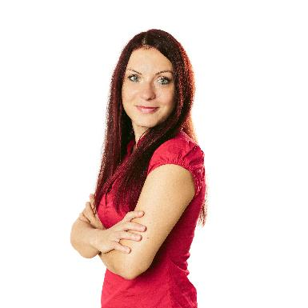
Dobrodošli
Marta Namačinski
Samostojna podjetnica
Naša glavna misija je pomagati podjetjem pri rasti z dvigom prepoznavnosti in oblikovanjem tržne podobe na učinkovit način. Smo strokovno podkovani, z dolgoletnimi izkušnjami na področjih marketinga, prodaje in odnosov z javnostmi ter mednarodno certificirani na področju digitalnega marketinga.
V želji po večji in hitrejši prepoznavnosti podjetjem pomagamo tako, da jih zbližujemo s svojimi pravimi kupci. Zanje s srcem ustvarjamo personalizirano vsebino, premislimo marketinške taktike, razvijemo trdne odnose in pripravimo nepozabne dogodke. Na poti do cilja skrbno povezujemo osebnost blagovne znamke z našim znanjem in tako puščamo avtentičen odtis.

Slide 3
O NAS
Z učinkovitim komuniciranjem vplivamo na zavedanje in prepoznavanje blagovne znamke že na začetku uporabnikovih nakupnih odločitev.
Ob pozornosti na celovit spletni ekosistem snujemo taktične digitalne kampanje, ki uporabnika uspešno pripeljejo do končne odločitve o nakupu.
Na poti pa vseskozi prepletamo kreativno vsebino z dodano vrednostjo in ustvarjamo pristne odnose, ki sta naši največji strasti.
Ko dobre ideje zaživijo
Bodite na prvem mestu. Vedno.

Slide 4


Znanja in izkušnje
Veščine
večletne izkušnje na področju marketinga, odnosov z javnostmi, vodenja dogodkov in upravljanja digitalnih kanalov,
strokovno znanje marketinga in upravljanja odnosov z javnostmi ter
mednarodni certifikat Strokovnjak Digitalnega Marketinga.
kreativno oblikovanje vsebin, ki podjetja povezujejo s kupci,
dovršeno načrtovanje taktik digitalnega marketinga in
grajenje zaupanja v blagovno znamko z ustvarjanjem pristnih odnosov.

Slide 5
Katere rešitve nudimo?
DIGITALNI MARKETING
VSEBINSKI MARKETING
ORGANIZACIJA DOGODKOV
Načrtovanje oglaševalskih kampanj, oblikovanje spletne vsebine in upravljanje digitalnih kanalov
Strategije nastopa blagovne znamke in vzpostavljanje ključnih odnosov
Izvedba raznolikih dogodkov od zasnove do zaključka

Slide 6
Spletni marketing
Spletno oglaševanje - Google Ads, Facebook Ads Manager, LinkedIn Campaign Manager
Urejanje spletnih strani
Upravljanje družbenih omrežij
(Facebook, Instagram, LinkedIn)
Tržno komuniciranje
Upravljanje ugleda blagovne znamke
Priprava kreativne vsebine z dodano vrednostjo
Upravljanje odnosov z javnostmi in medijska publiciteta
E-mail marketing
SEO optimizacija spletnih strani
Svetovanje za digitalni marketing
Komunikacijsko in marketinško svetovanje
Organizacija dogodkov
Kreativna zasnova dogodka
Organizacija dogodkov
Svetovanje pri organizaciji dogodkov
Sponzorstva
Ambasadorstvo in vplivnostni marketing

Slide 7
Katere izzive rešimo?
Hitrejši doseg kupcev z večjo prepoznavnostjo
Večja obiskanost spletnih strani
Povečana zvestoba uporabnikov
Doseganje merljivih ciljev
Izboljšanje konkurenčne prednosti
Prihranek časa in dodatnih stroškov
Visoka vrednost storitev – cenovno bolj dostopni kot agencije
Hitra prilagoditev storitev tržnim razmeram
Enostavna dostopnost in hitra odzivnost
Celovite rešitve naprednega marketinga na enem mestu

Slide 8
Projekti

Slide 9

Medijska publiciteta, upravljanje ugleda in komuniciranje z javnostmi
Taktik d.o.o., Agencija za komunikacijski management, naročnik A1 Slovenija
Vodenje družbeno-odgovornega dogodka SkirA1ka in
upravljanje projektov z Lahkonočnicami
Zasnova in organizacija obeh dogodkov, kreativna komunikacijska zasnova,
razvoj strategije ter
upravljanje odnosov z javnostmi – medijska publiciteta
Gold Quill 2020 mednarodna nagrada za komunikacijsko odličnost obeh projektov
Več: https://bit.ly/2yxkH1d

Slide 10
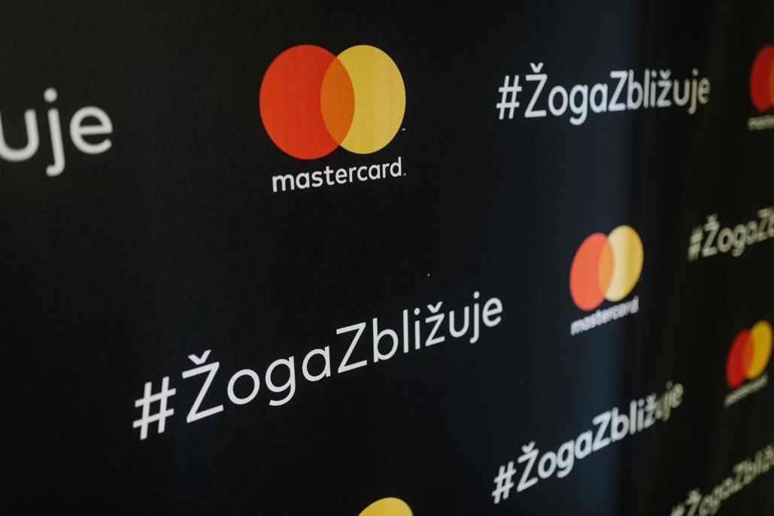
Komunikacijske kampanje
Mayer McCann Agency, naročnik Mastecard
Lansiranje družbeno-odgovornega projekta #ŽogaZbližuje v sodelovanju
z Ljudskim vrtom
Celovito upravljanje odnosov z javnostmi,
priprava kreativnih strategij komuniciranja, ter
zasnova, organizacija in vodenje dogodka
Več: https://bit.ly/3dOB60Z in https://bit.ly/2ASaXzM

Slide 11

Komunikacijske kampanje
Taktik d.o.o., Agencija za komunikacijski management, naročnik A1 Slovenija
Lansiranje otroških zvočnih pravljic Lahkonočnice
Upravljanje odnosov z javnostmi – medijska publiciteta, dvig prepoznavnosti na spletnih kanalih
več: https://bit.ly/2ATRdM4
Statistike obiska spletne strani v času kampanje 16.4. - 20.5.2020
54.135 novih obiskovalcev spletnega mesta, 18.829 vračajočih se (29,5%)
113.751 predvajanj vseh pravljic, od tega 59.870 logopedskih (53%)
33 % obiskovalcev si je ogledalo spletno podstran logopedskih pravljic, 18% vstopno stran in 6% ostale podstrani

Slide 12
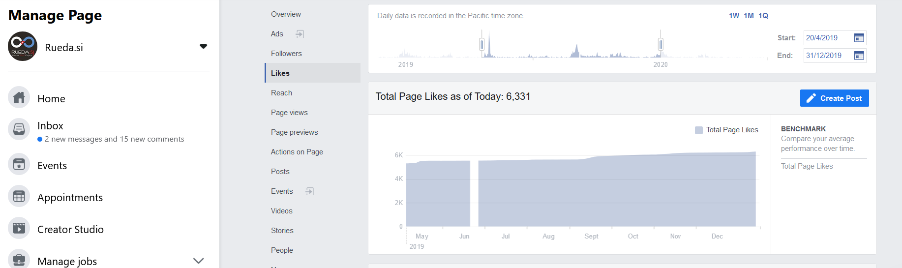
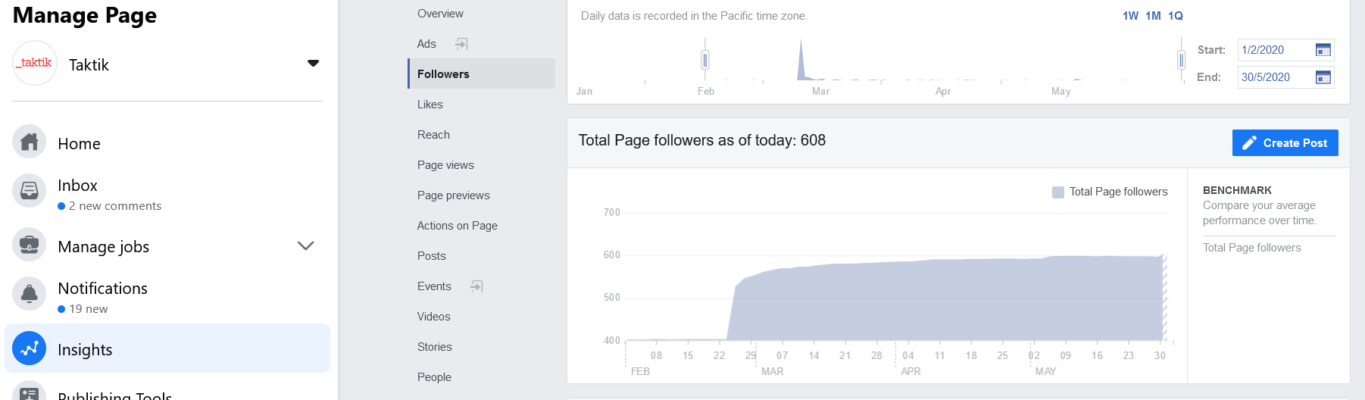
Grajenje skupnosti na družbenih omrežjih
Rueda.si plesna šola
Vodenje družbenih omrežij Facebook in Instagram ter
organizacija dogodkov
Grajenje skupnosti s privlačno vsebino
Taktik d.o.o., Agencija za komunikacijski management
Vodenje internih družbenih omrežij
Facebook, Instagram in LinkedIn
Grajenje skupnosti s strokovno organsko vsebino

Slide 13
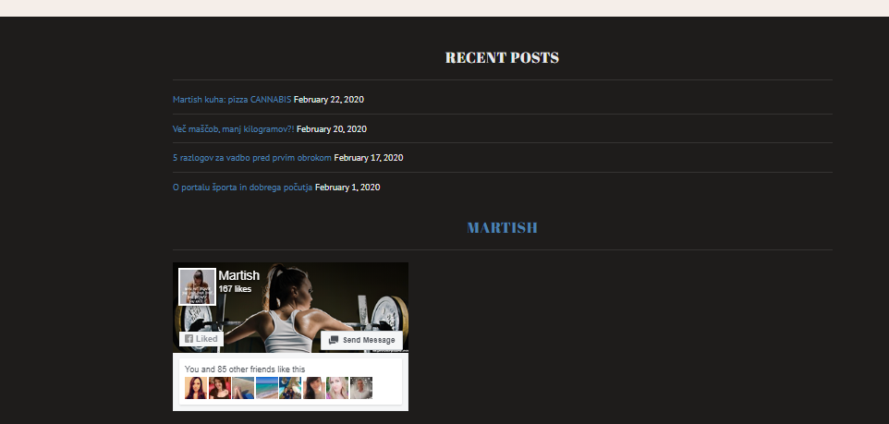
Kreativno pisanje bloga in promocija na družbenih omrežjih
Portal športa in dobrega počutja Martish - blog
Postavitev spletne strani, urejanje in priprava vsebine ter digitalni marketing
Projekt za dušo ☺
več: https://bit.ly/2BJjm93

Slide 14
Reference
Notes:
Download more minimal templates here: https://crmrkt.com/GK9Dwa

Slide 15



Pancho glasbena produkcija
Tržno komuniciranje in svetovanje:
medijska publiciteta za priznane glasbenike
(Oto Pestner in Nina Pušlar)
podpora pri organizaciji dogodkov
strategija družbenih omrežij
komunikacijsko svetovanje
POP akademija, glasbena šola
Tržno komuniciranje, digitalno oglaševanje in organizacija dogodkov:
pomoč pri oblikovanju promocijskega materiala
oblikovanje kreativne vsebine
ustvarjanje vsebin z dodano vrednostjo
podpora pri zasnovi in organizaciji koncertov
koordinacija aktivnosti na dogodkih
svetovanje za spletno oglaševanje na omrežju Facebook
Rueda.si, plesna šola
Digitalni marketing, tržno komuniciranje in dogodki:
organizacija plesnih in tematskih dogodkov (piknik, novoletna zabava, festivali)
podpora pri oblikovanju vsebine na spletni strani
strategija objavljanja na družbenih omrežjih
vodenje, upravljanje in planiranje objav na omrežjih Facebook in Instagram
podpora pri načrtovanju in optimizaciji spletnega oglaševanja
spremljanje analize aktivnosti na družbenih omrežji
komuniciranje s spletnimi mediji
deljenje vsebine na drugih digitalnih kanalih
Neža Pančur, POP Akademija: Marto sem izbrala, ker je hitra, domiselna in učinkovita. Podjetju pomaga pogledati izven okvirov klasičnih reklamnih prijemov in mu zagotavlja vedno sveže ideje, ki so za naše stranke še kako pomembne. Marta je s srcem pri stvari in ima oko za vse detajle, kar mi je še posebej zelo všeč.
Ida Bibič, Rueda.si: Marta s svojo široko paleto znanja in izkušenj nudi celovite storitve s področja odnosov z javnostmi, organizacije dogodkov ter spletnega oglaševanja, s katerimi je občutno razširila našo prepoznavnost. Cenimo njene ideje, predanost in hitro odzivnost, ki jo označujejo kot zaupanja vreden partner.

Slide 16

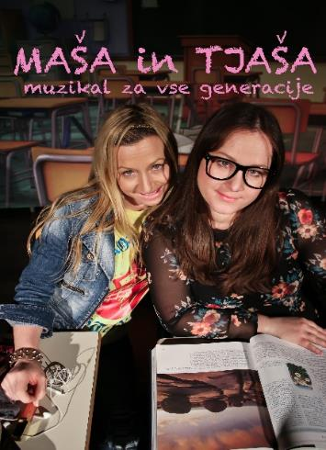
Wonder Cake, unikatne domače tortice
Tržno komuniciranje in digitalni marketing:
zasnova in vsebinsko oblikovanje slogana
ustvarjanje vsebin za spletno stran (https://bit.ly/3gmynxu)
svetovanje pri postavitvi vsebin na spletni strani
komunikacijsko svetovanje in svetovanje za SEO optimizacijo
svetovanje za nastop in oglaševanje na omrežjih Facebook in Instagram
Muzikal Maša in Tjaša
Tržno komuniciranje in svetovanje:
pomoč pri oblikovanju promocijskega materiala in slogana
oblikovanje teksta promocijskega materiala (letaki, brošure)
podpora pri organizaciji dogodkov
komunikacijsko svetovanje
svetovanje pri kreativni zasnovi vsebine

Slide 17
Kontakt
SMART 4U, digitalni marketing in tržno komuniciranje, Marta Namačinski s. p.
Ljubljana, Slovenija
info@smart4u.si,
marta@smart4u.si
Tel. 040 796 604

